Slide 1


Slide 2


Slide 3
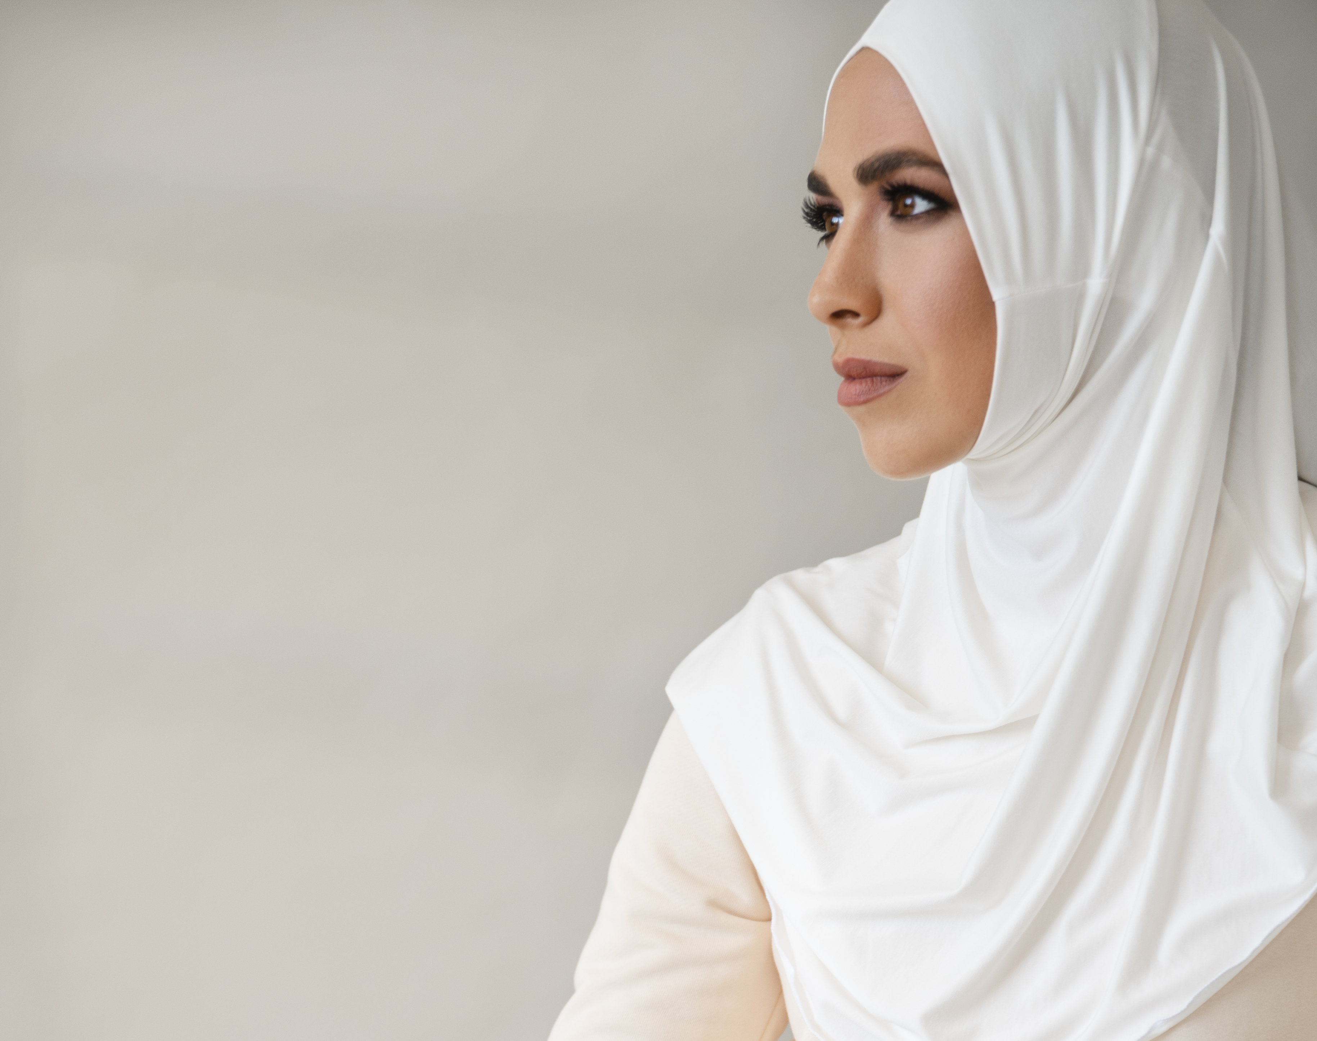
Решаемые проблемы:
1) Женщины мусульманской конфессии ввиду соблюдения
законов шариата не могут посещать обычные салоны и
делать в них некоторые косметологические процедуры.
2) В Казани нет салонов, которые специализируются только
на халяль процедурах.

Slide 4

Целевая аудитория
Целевая аудитория – женщины мусульманской конфессии. В большинстве 18-27 лет по результатам проведенного опроса.
Потенциал рынка сферы красоты среди мусульманских женщин в республике Татарстан на 2023 год оценивается в 330 000 человек (33,8% экономически активного населения женщин региона).

Slide 5
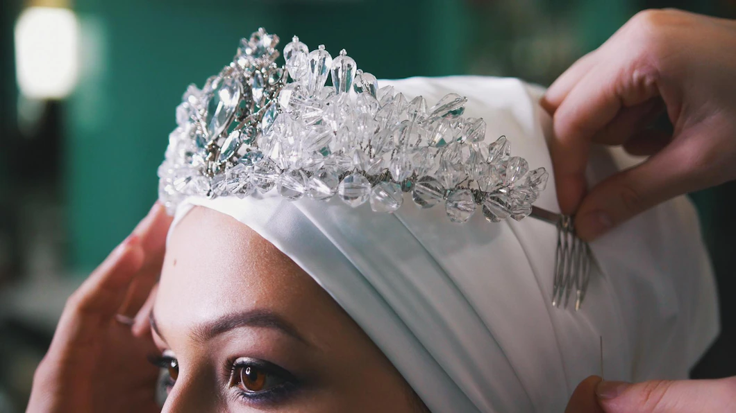
Инновационность проекта
Технологичность проекта заключается в удовлетворении потребности женщин мусульманской конфессии делать косметологические процедуры в соответствии с канонами Ислама, используя передовые методы и технологии в косметологии.
Уникальность заключается в том, что на данный момент в Казани отсутствуют подобные салоны красоты. Наш салон отличается самым большим выбором косметологических процедур, использованием косметических средств только с сертификацией халяль, имеется полная подготовка к никаху по демократичным ценам и продажа украшений местных дизайнеров.

Slide 6
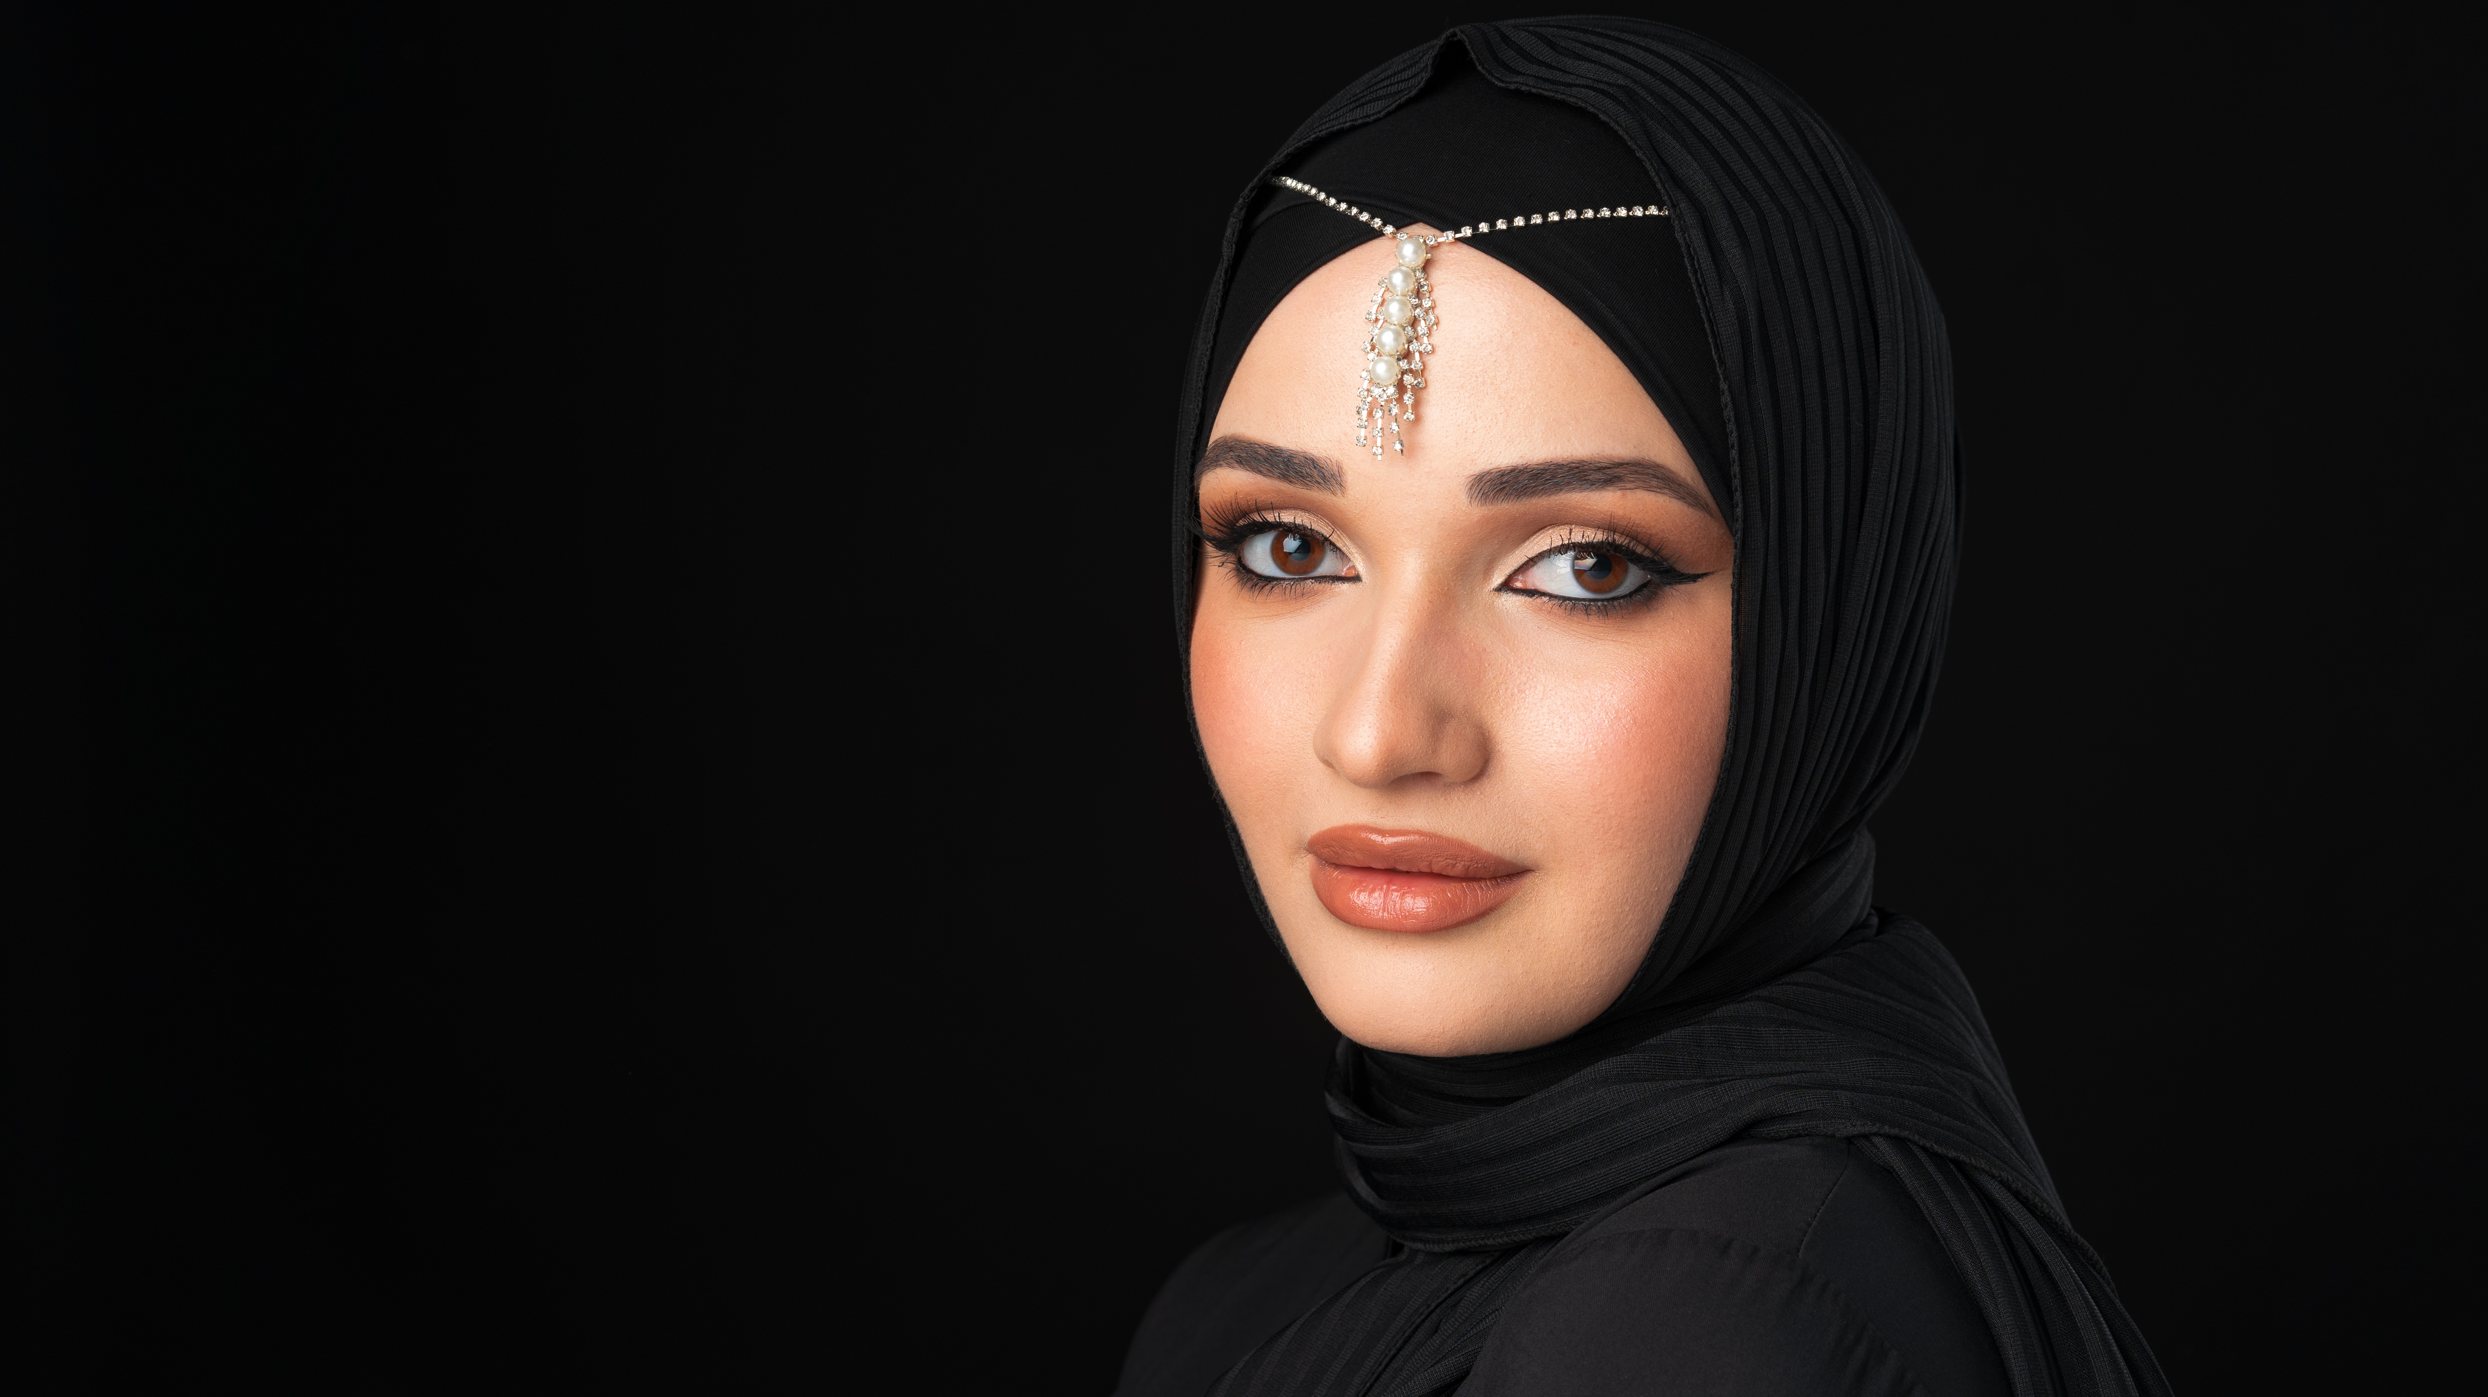
Конкурентоспособность проекта.
Конкурентоспособность будет обеспечена обширным выбором и высоким качеством предоставляемых услуг, доступными ценами, высоким качеством сервиса и индивидуальным подходом к каждому клиенту, наличие сертификации Халяль.
Данный проект является прибыльным, так как в условиях современной действительности мусульманское сообщество в России все более стремительно растет, развивается и, соответственно, запрос на халяльные услуги возрастает.

Slide 7



Конкуренты:
1) "Принцесса востока"-это бьюти-студия бизнес-класса.
В салоне имеется молельная комната и комната для омовения.
2) "Жади" - салон красоты предлагает широкий спектр услуг в области парикмахерского дела.
3) "Wellbody" -студия фитнеса и красоты.
Уход за телом и лицом

Slide 8
Технико-экономическая оценка возможности реализации проекта
Использование средств гранта:
1. Аренда, ремонт и обустройство помещения 460 000
2. Закупка основных и расходных материалов для
оказания услуг 210 000
3. Реклама 100 000
4. Запуск цифровой платформы 20 000
5. Оформление документации, открытие ООО 10 000
6. Заработная плата сотрудников 200 000
Требуемый объем финансовых ресурсов: 1 000 000.
Средний чек на оказание услуги составляет 1000 руб.
Выручка: 450 000 руб. в месяц, 5 400 000 руб. в год.
Чистая прибыль: 105 000 в месяц, 1 260 000 в год
Тарифная политика:
Ценновой сегмент будет средним по городу.
Актуальный прайс:
1. Ламинирование ресниц 1200 р
2. Архитектура бровей 500 – 1800 р
3. Широкий спектр парикмахерских услуг 300 - 10 000
4.Маникюр, педикюр 500 -2000
5. Макияж 1300 -1990
6. Подготовка к никаху ( по сложности и договоренности). До 25 000
Рентабельность первоначальных инвестиций на момент окупаемости проекта: более 50%, так как планируется выйти на окупаемость инвестиций через 8-10 месяцев после открытия проекта.
Рентабельность проекта составит 400% за период три года с момента начала реализации проекта (начала грантового периода).

Slide 9
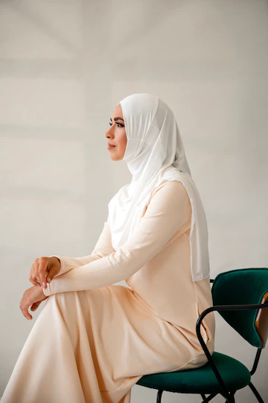
Текущие результаты и план развития
На данный момент разработан дизайн-макет цифровой платформы, проведен анализ рынка, сформирован бизнес-план и ведется поиск потенциальных работников и поставщиков
Планируется: получение гранта, подготовка помещения и материалов, найм сотрудников, доработка и запуск цифровой платформы и маркетинговой кампании, запуск проекта.

Slide 10
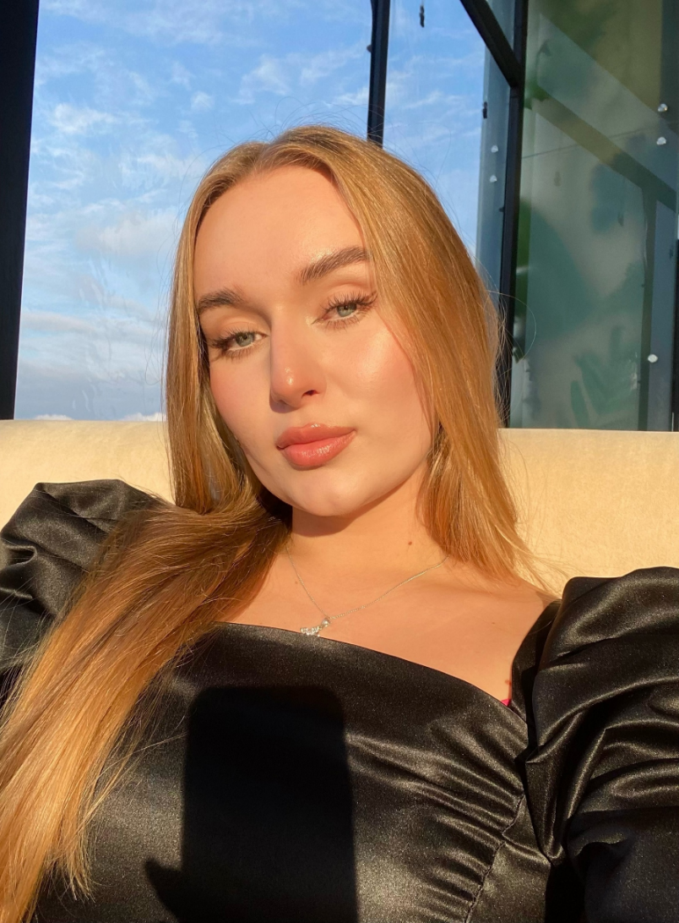
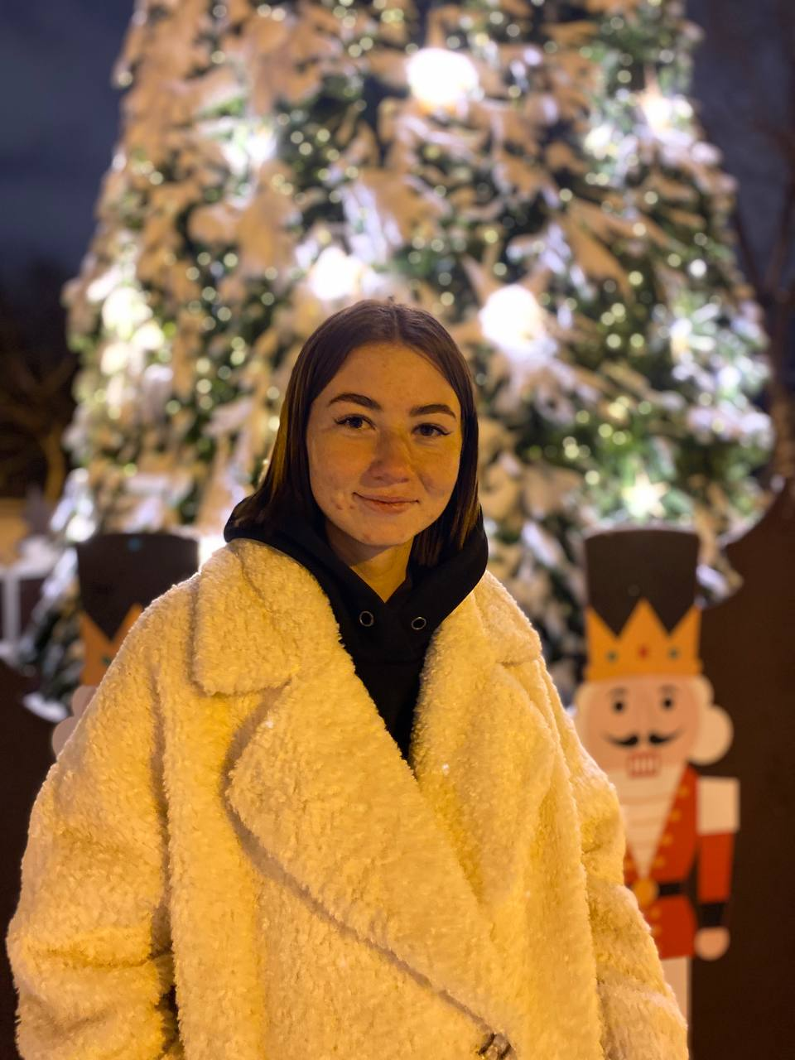
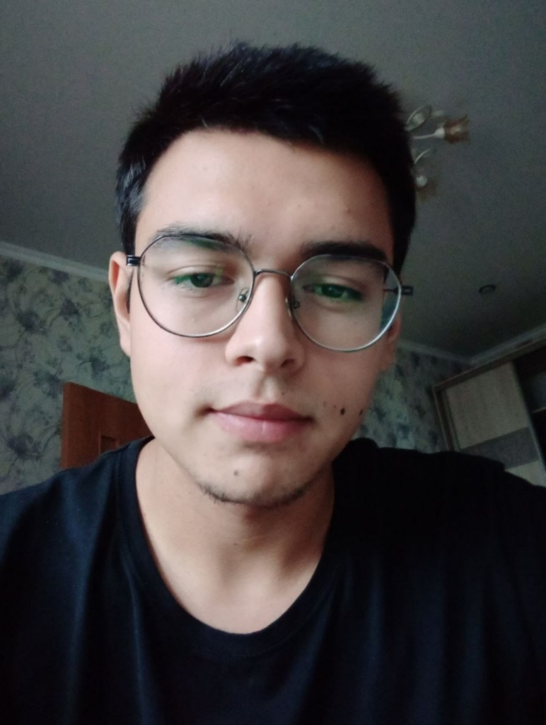
Команда
1. Албутова Ксения - руководитель проекта.
Участие в Акселераторе КИУ в 2022 году, неоконченное высшее финансово- экономическое образование ЧОУ ВО “Казанский инновационный университет В.Г.Тимирясова (ИЭУП) , опыт работы (около 2х лет) в подобных проектах.
3. Проснева Дарья - директор по маркетингу.
Участие в Акселераторе КИУ в 2022 году, неоконченное высшее финансово-экономическое образование. Опыт в продвижении заведения общественного питания в социальных сетях и написание рекламных слоганов.
2. Сиразиев Нияз- финансовый директор.
Участие в Акселераторе КИУ в 2022 году, неоконченное высшее финансово - экономическое образование.
Возможен аутсорсинг в бухгалтерской и юридической деятельности.

Slide 11

Спасибо за внимание!
Контакты:
Албутова К.С 8 987 406 19 65
ksalbutova@mail.ru

